Slide 1
Todos a Aprender
Encuentro de Secretarios - Julio 2014
Ampliación a básica Secundaria
Yinna Paola Higuera Bernal

Slide 2
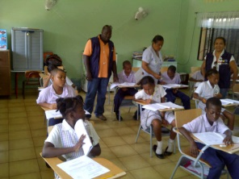
Logros

Slide 3
Logros
4.303
80
Entidades Territoriales
Establecimientos educativos
Empoderamiento Territorial
3.000
tutores
Quienes a su vez acompañan a
878
Municipios
90.052
docentes
78%
Brindándoles herramientas para que sus clases sean mejor dictadas y mejor aprovechadas por los niños
Establecimiento en zona rural
Cierre de brechas

Slide 4
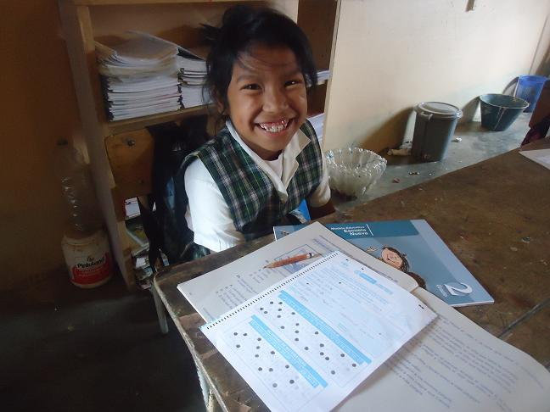
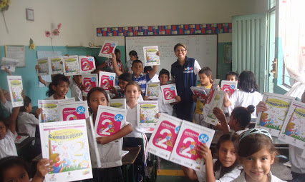
Logros
Se han entregado
20.500.000
libros de texto de manera gratuita
Uso pedagógico de resultados de pruebas en la evaluación de aprendizajes
Apropiación de referentes de calidad
Consolidación de estrategias pedagógicas
Prácticas de aula con el uso de material educativo

Slide 5
Logros
Encuesta percepción a docentes
El 91% de los docentes tiene en cuenta, siempre o casi siempre, el uso pedagógico de los textos escolares en su planeación de clase.
El 88% de los docentes considera que el proceso de acompañamiento ha generado espacios de reflexión sobre el uso pedagógico de los textos escolares.
El 89% de los estudiantes hace uso del texto escolar en las prácticas de aula lideradas por los docentes.
Aproximadamente el 90% de los docentes considera que el acompañamiento del tutor ha generado una cultura de la evaluación que le permite transformar sus prácticas.
El 89% de los docentes tiene en cuenta, siempre o casis siempre, los resultados de la prueba diagnóstica para realizar sus planeaciones.
El 98% de los tutores se encuentran satisfechos frente al programa.

Slide 6
Comunidades de Aprendizaje – Estudio de Clase
Logros

Slide 7
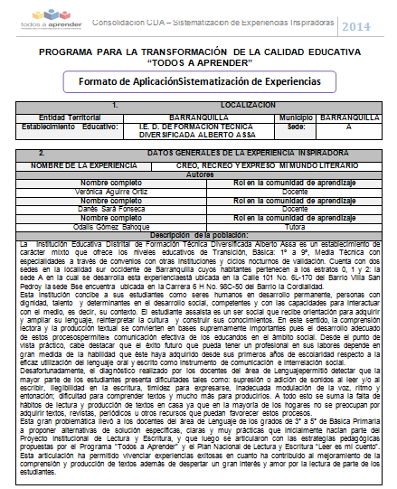
Sistematización de experiencias
Logros
Sistematización de experiencias en los EE
Documento general de sistematización
Foro Educativo Regional en Barranquilla
Experiencia inspiradora que fue seleccionada en el Foro Educativo Regional realizado en la ciudad de Barranquilla
217 experiencias postuladas y 107 experiencias de transformación de prácticas de aula socializadas en las Ferias Regionales del Conocimiento

Slide 8
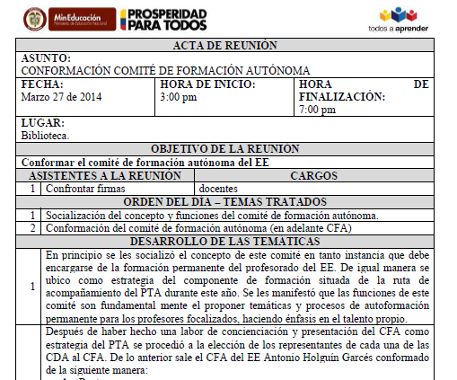
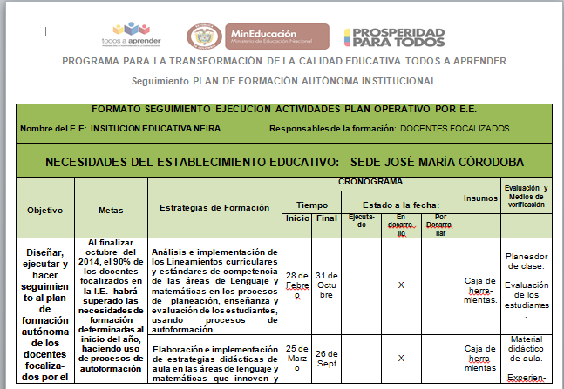
Desarrollo de la Capacidad de Formación Continua
Conformación de Comités de Formación Docente en cada E.E.
3.894 E.E.
Construcción e implementación del Plan de Formación Autónoma en cada E.E
2.019 E.E
Evaluación y consolidación de la carpeta guía para la elaboración de futuros planes de formación autónoma para cada E.E. y retroalimentación para el PMI y PEI
✓
✓
.
Documento:
Acta de evaluación y cierre del proceso. Carpeta de memoria para la institución .

Slide 9
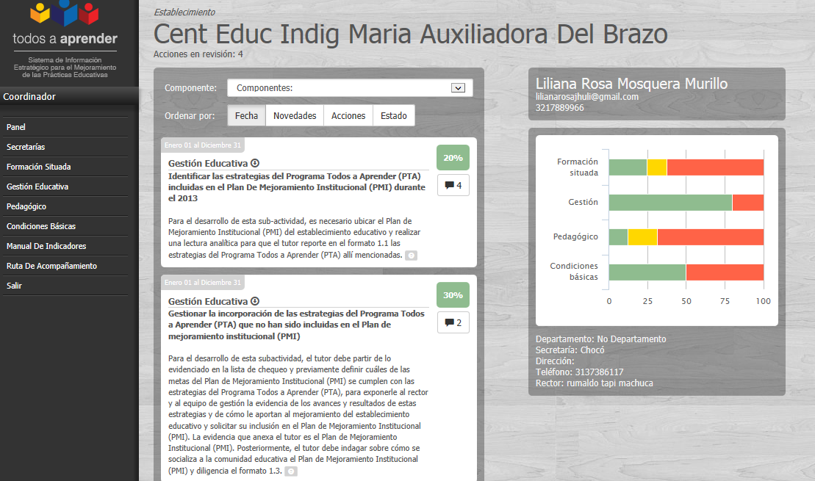
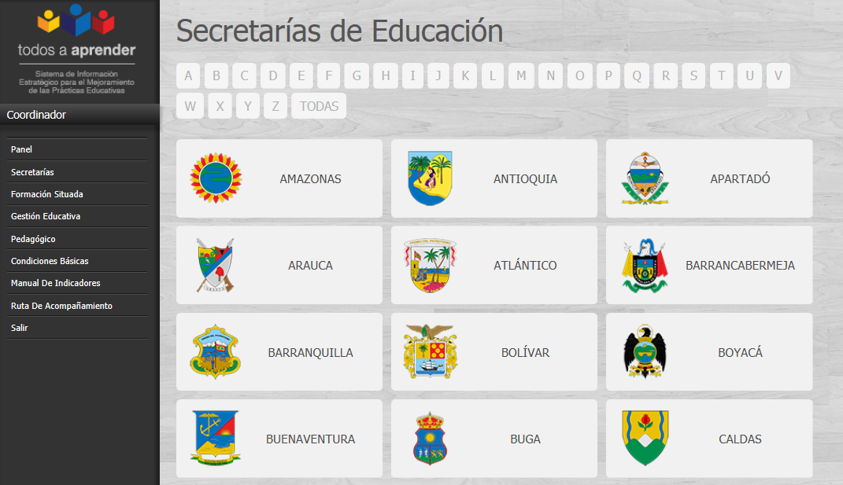
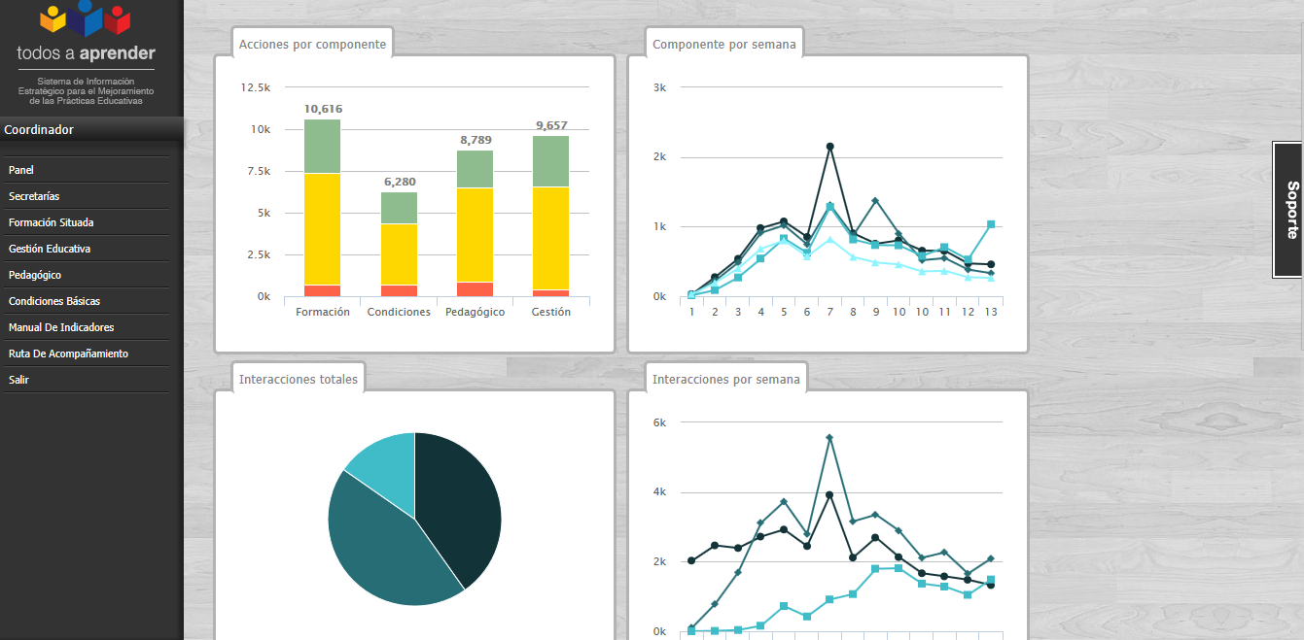
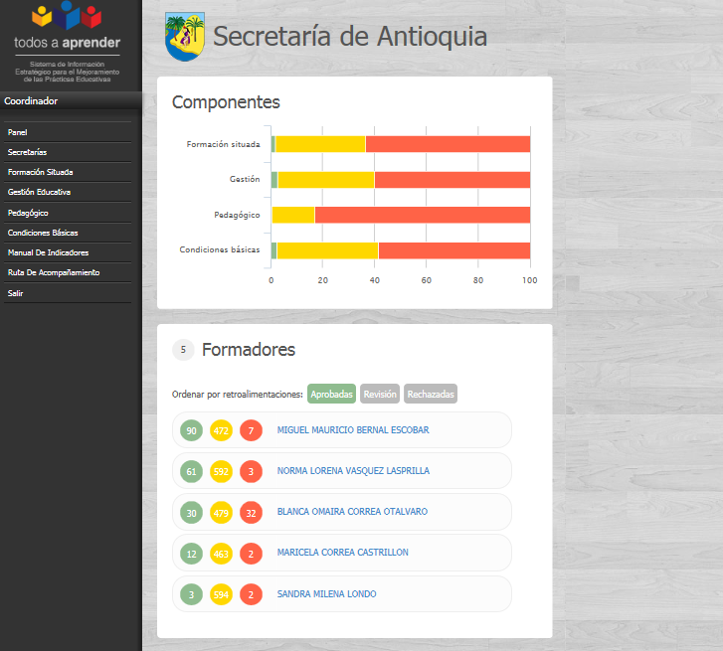
Logros
Sistema de Información Estratégico para el Mejoramiento de las Prácticas Educativas
SIEMPRE
Seguimiento en línea de las acciones realizadas en los Establecimientos Educativos

Slide 10
Logros
81→100%
Secretarios de Educación
pactan por la Gestión de la Calidad Educativa a través de la firma de compromisos
67 PAM articulados con las estrategias del PTA
3,500
Rectores se han comprometido con la calidad educativa del país

Slide 11
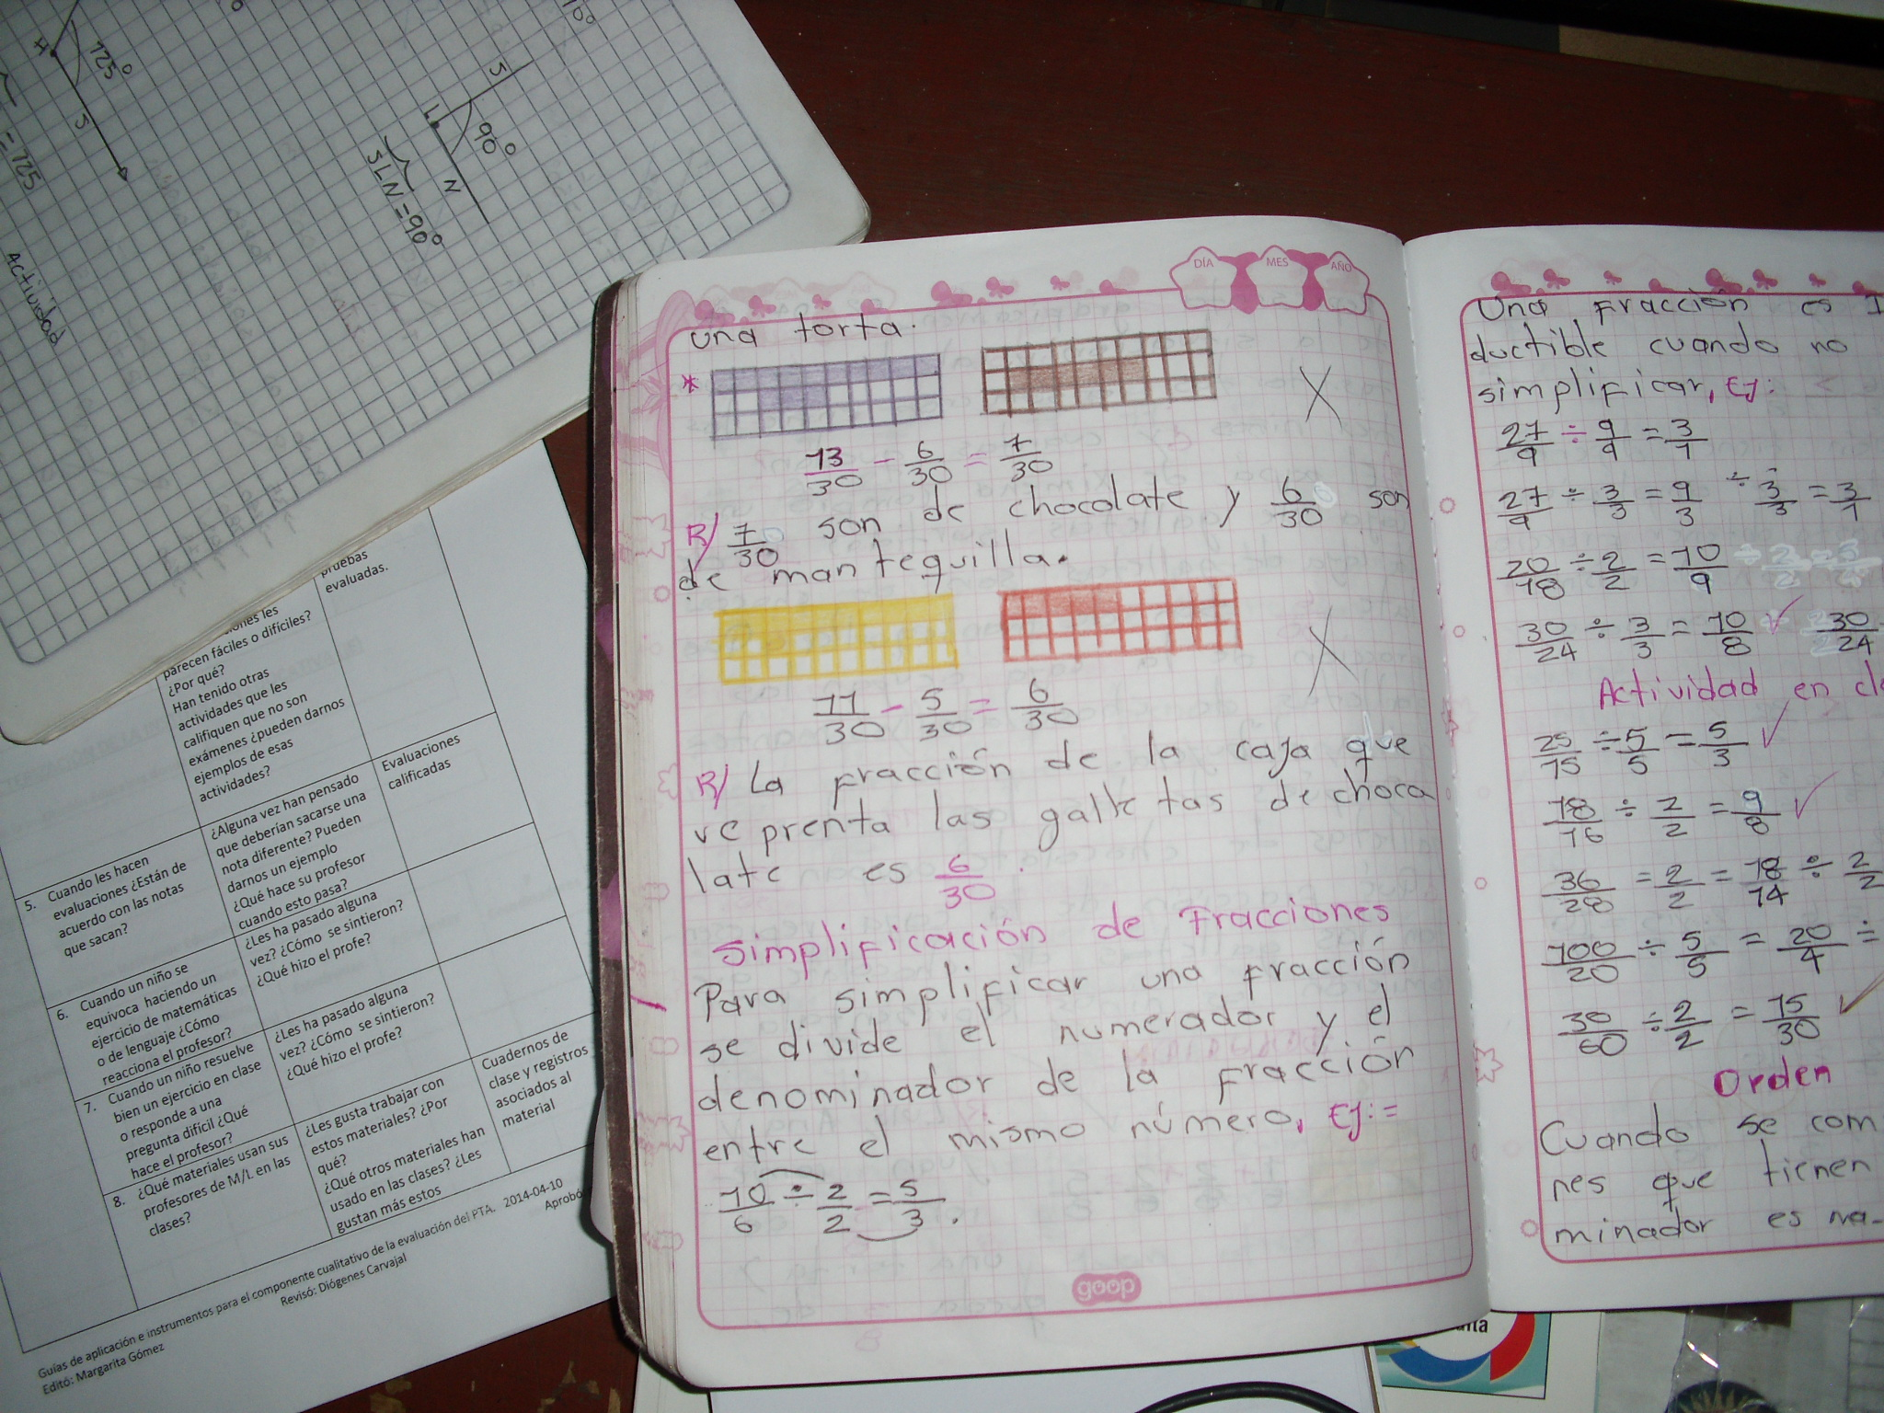
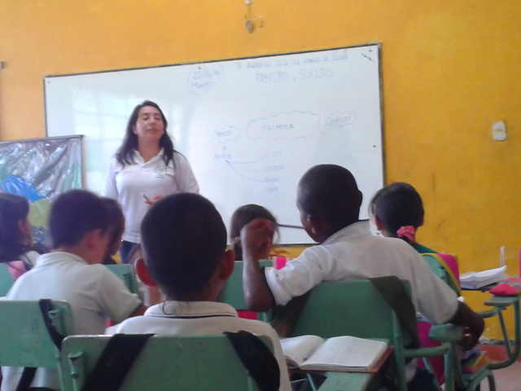
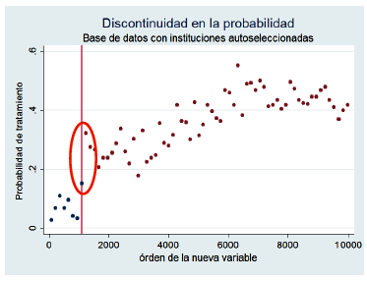
Logros
A. Implementación Evaluación de Impacto PTA
30 EE
400 EE
Componente cualitativo
Componente Cuantitativo
Medir el impacto (causal) de PTA en
deserción, repitencia, saber, prácticas
pedagógicas y de gestión.
Percepción de los actores sobre el impacto del programa y sus procesos
Estudiantes – Docentes – Rectores- Tutores

Slide 12
Logros
Alianzas públicos- privadas
UNICEF, Programa Mundial de Alimentos, Fundación Nutresa
DIRECTV
Argos-Telefónica
LG
UNESCO
Postobón
Computadores para Educar
Banco mundial y BID
Portafolio de Cooperación Sur- Sur
Organización para la Cooperación y el Desarrollo Económico- OCDE
Modelo de alianzas público privadas

Slide 13
Logros
Compromiso y Movilidad Social
Ferias Regionales Intercambio de Saberes
Montería – Yopal – Barranquilla - Medellín
14.000 asistentes
44 secretarias participantes
941 tutores
65 formadores
230 ruedas de conocimiento
111 experiencias inspiradoras
63 ponencias
56 aliados

Slide 14
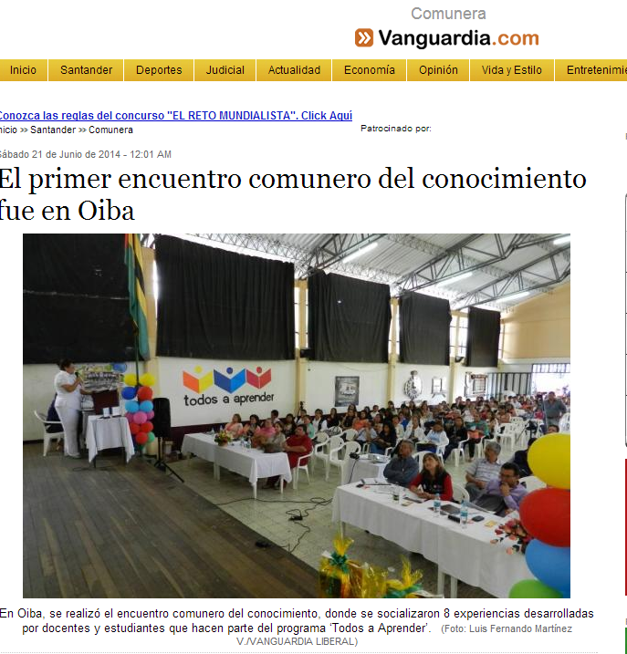
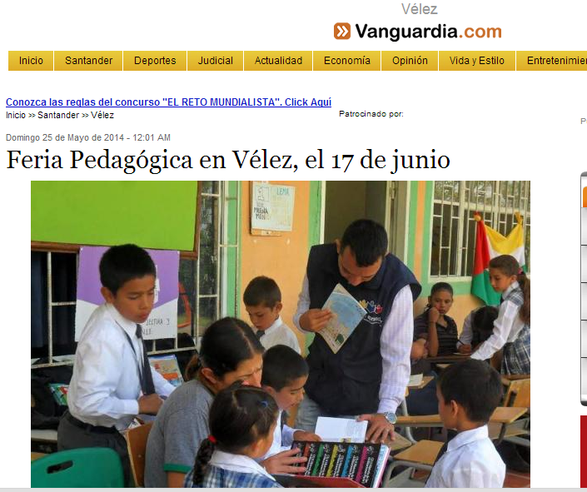
Logros
Movilizaciones Regionales autogestionadas
Foros provinciales
Provincia Oiba 18.06.14 Provincia Vélez 17.06.14

Slide 15
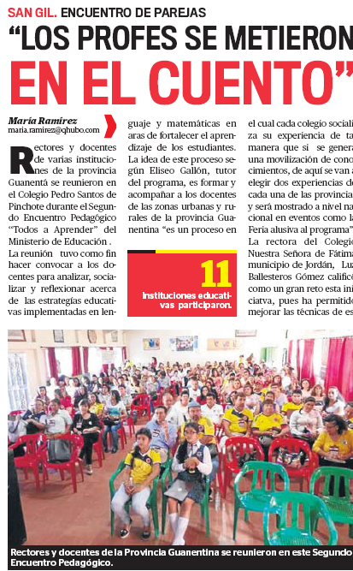
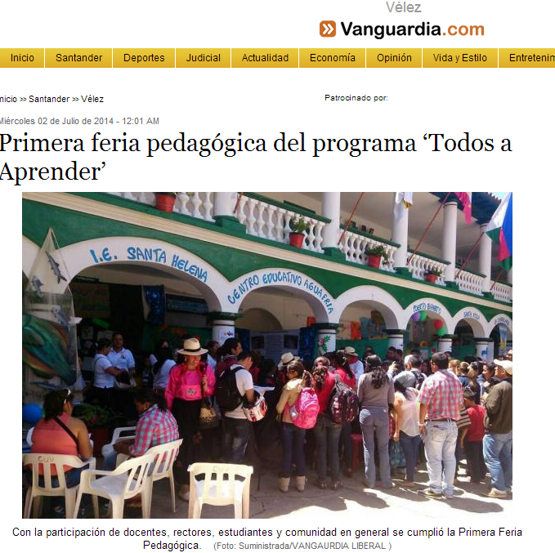
Logros
Movilizaciones Regionales autogestionadas
Provincia de Guanentina – Pinchote 18.06.14
Provincia Vélez 17.02.14

Slide 16
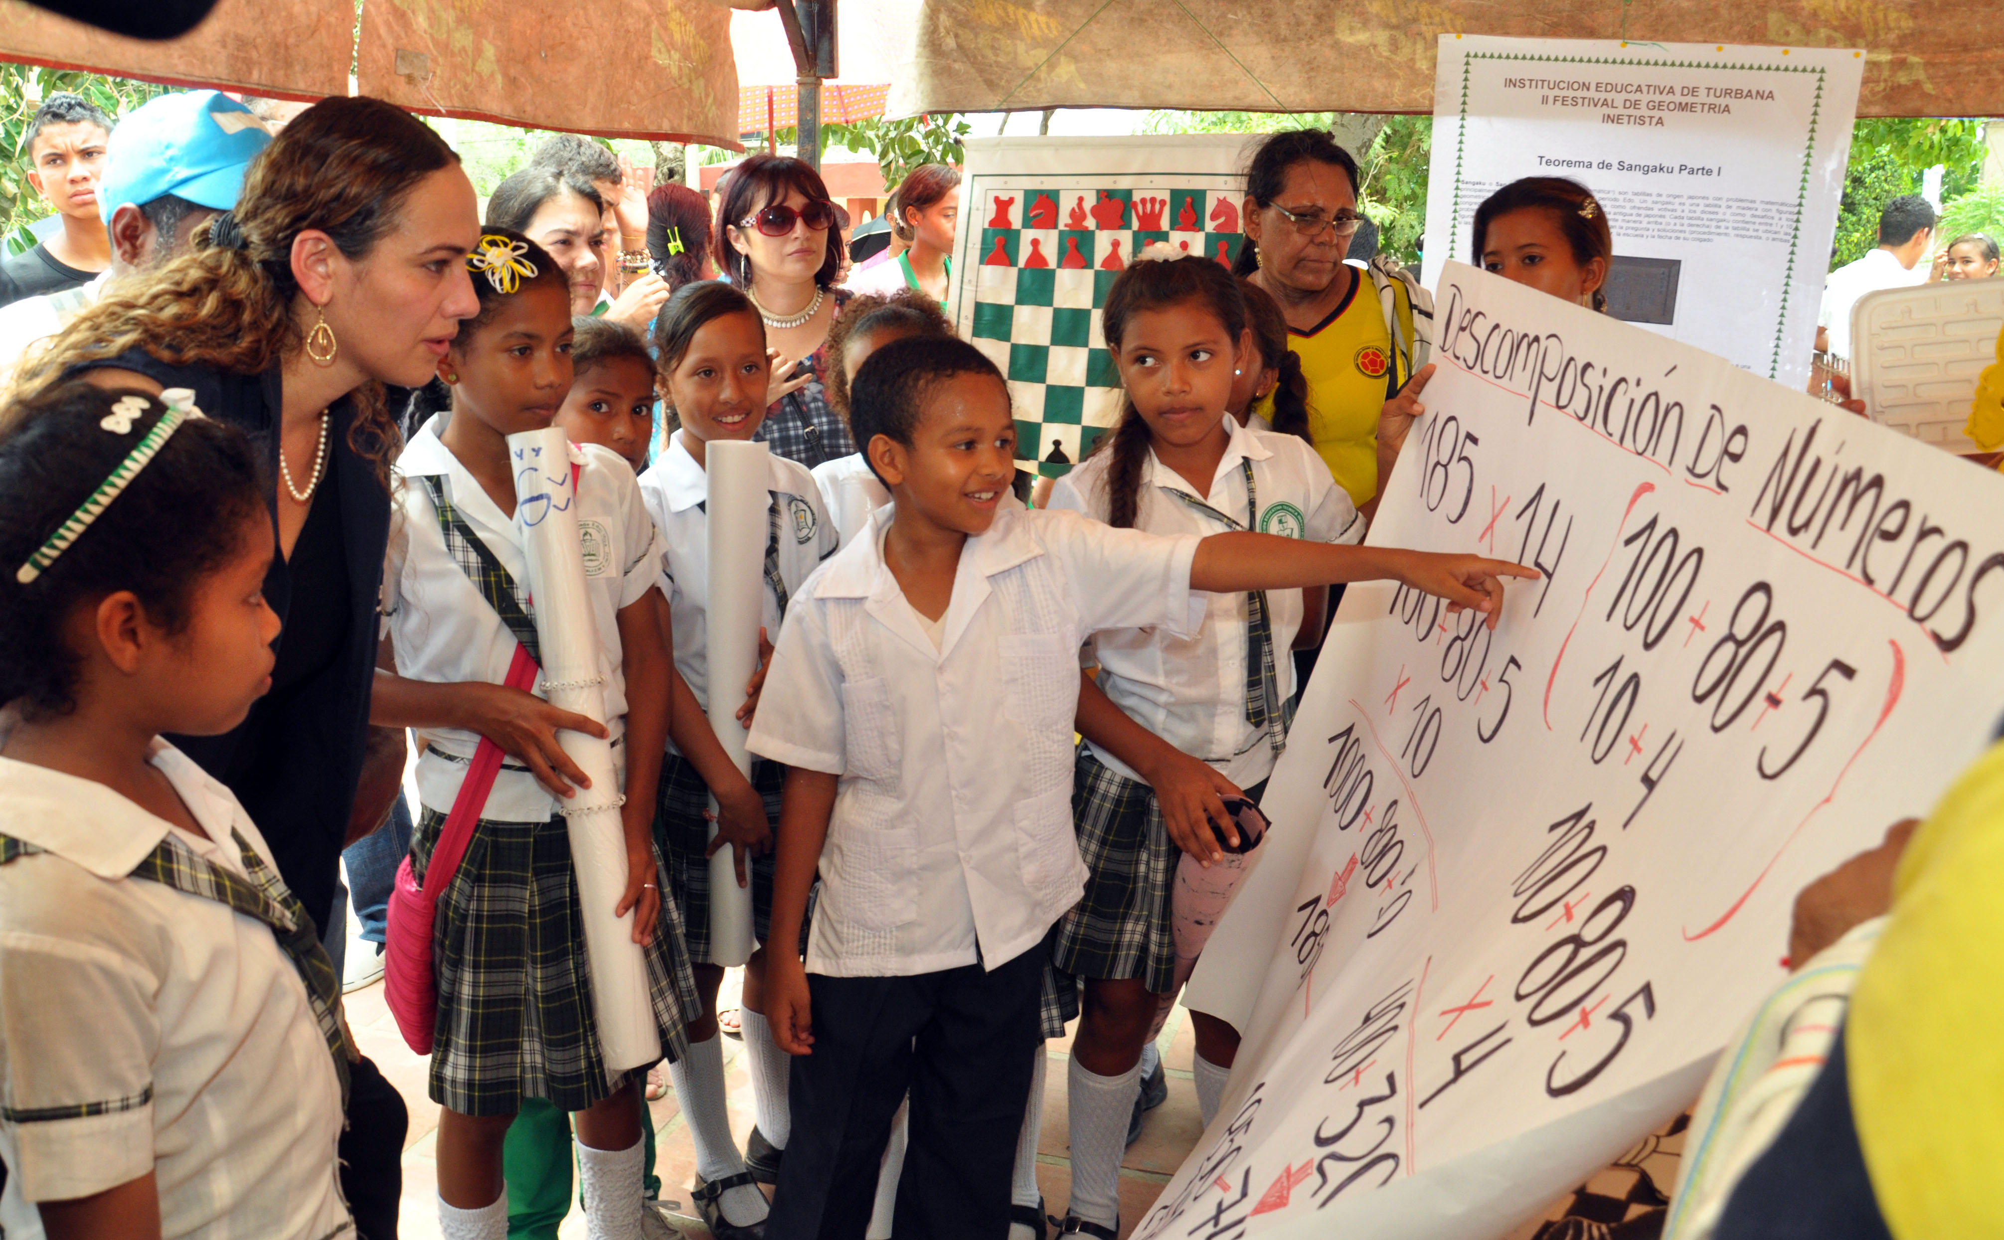
Logros
Movilizaciones Regionales autogestionadas
Feria municipal Turbana Bolívar 08.05.2014
Tolima, Cesar, Cucuta

Slide 17
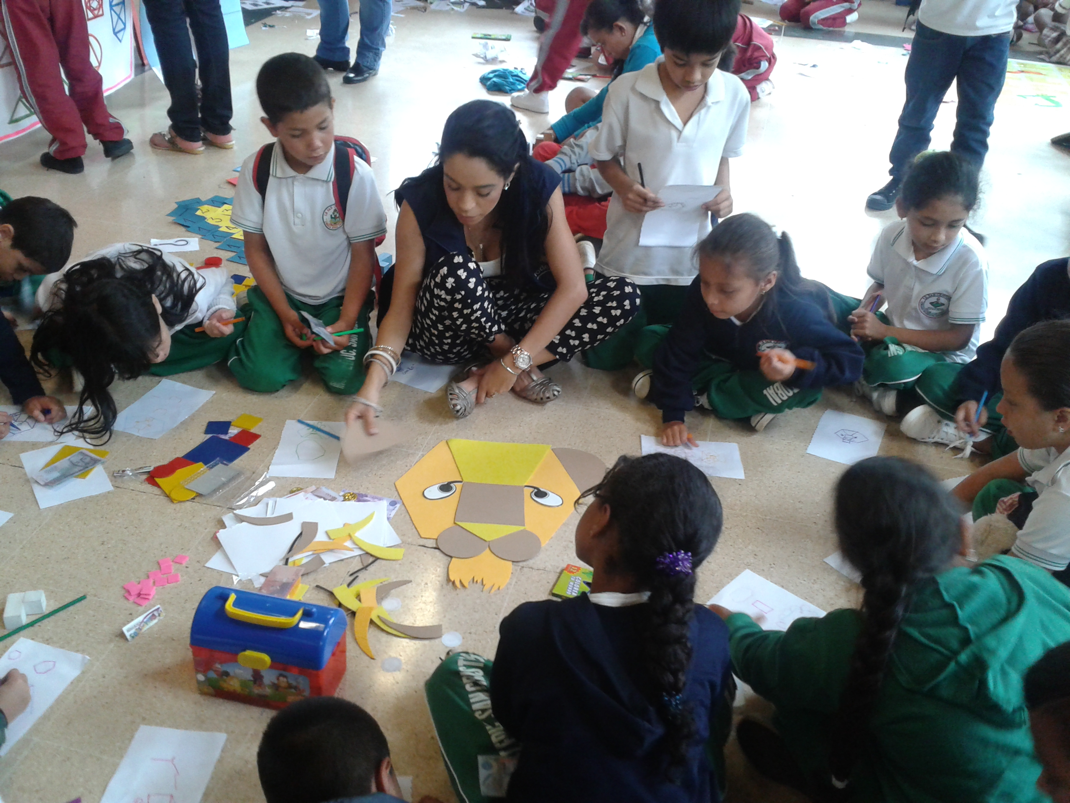
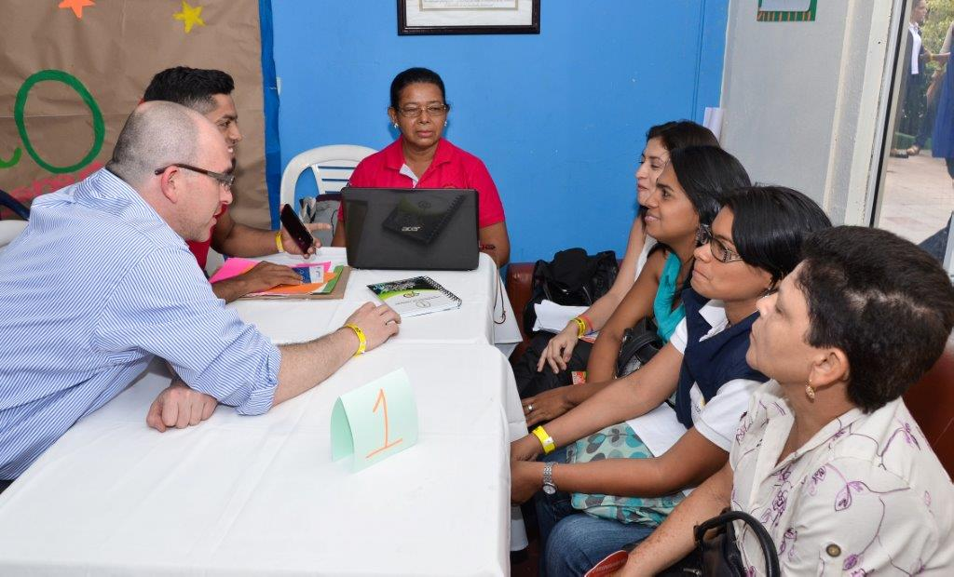
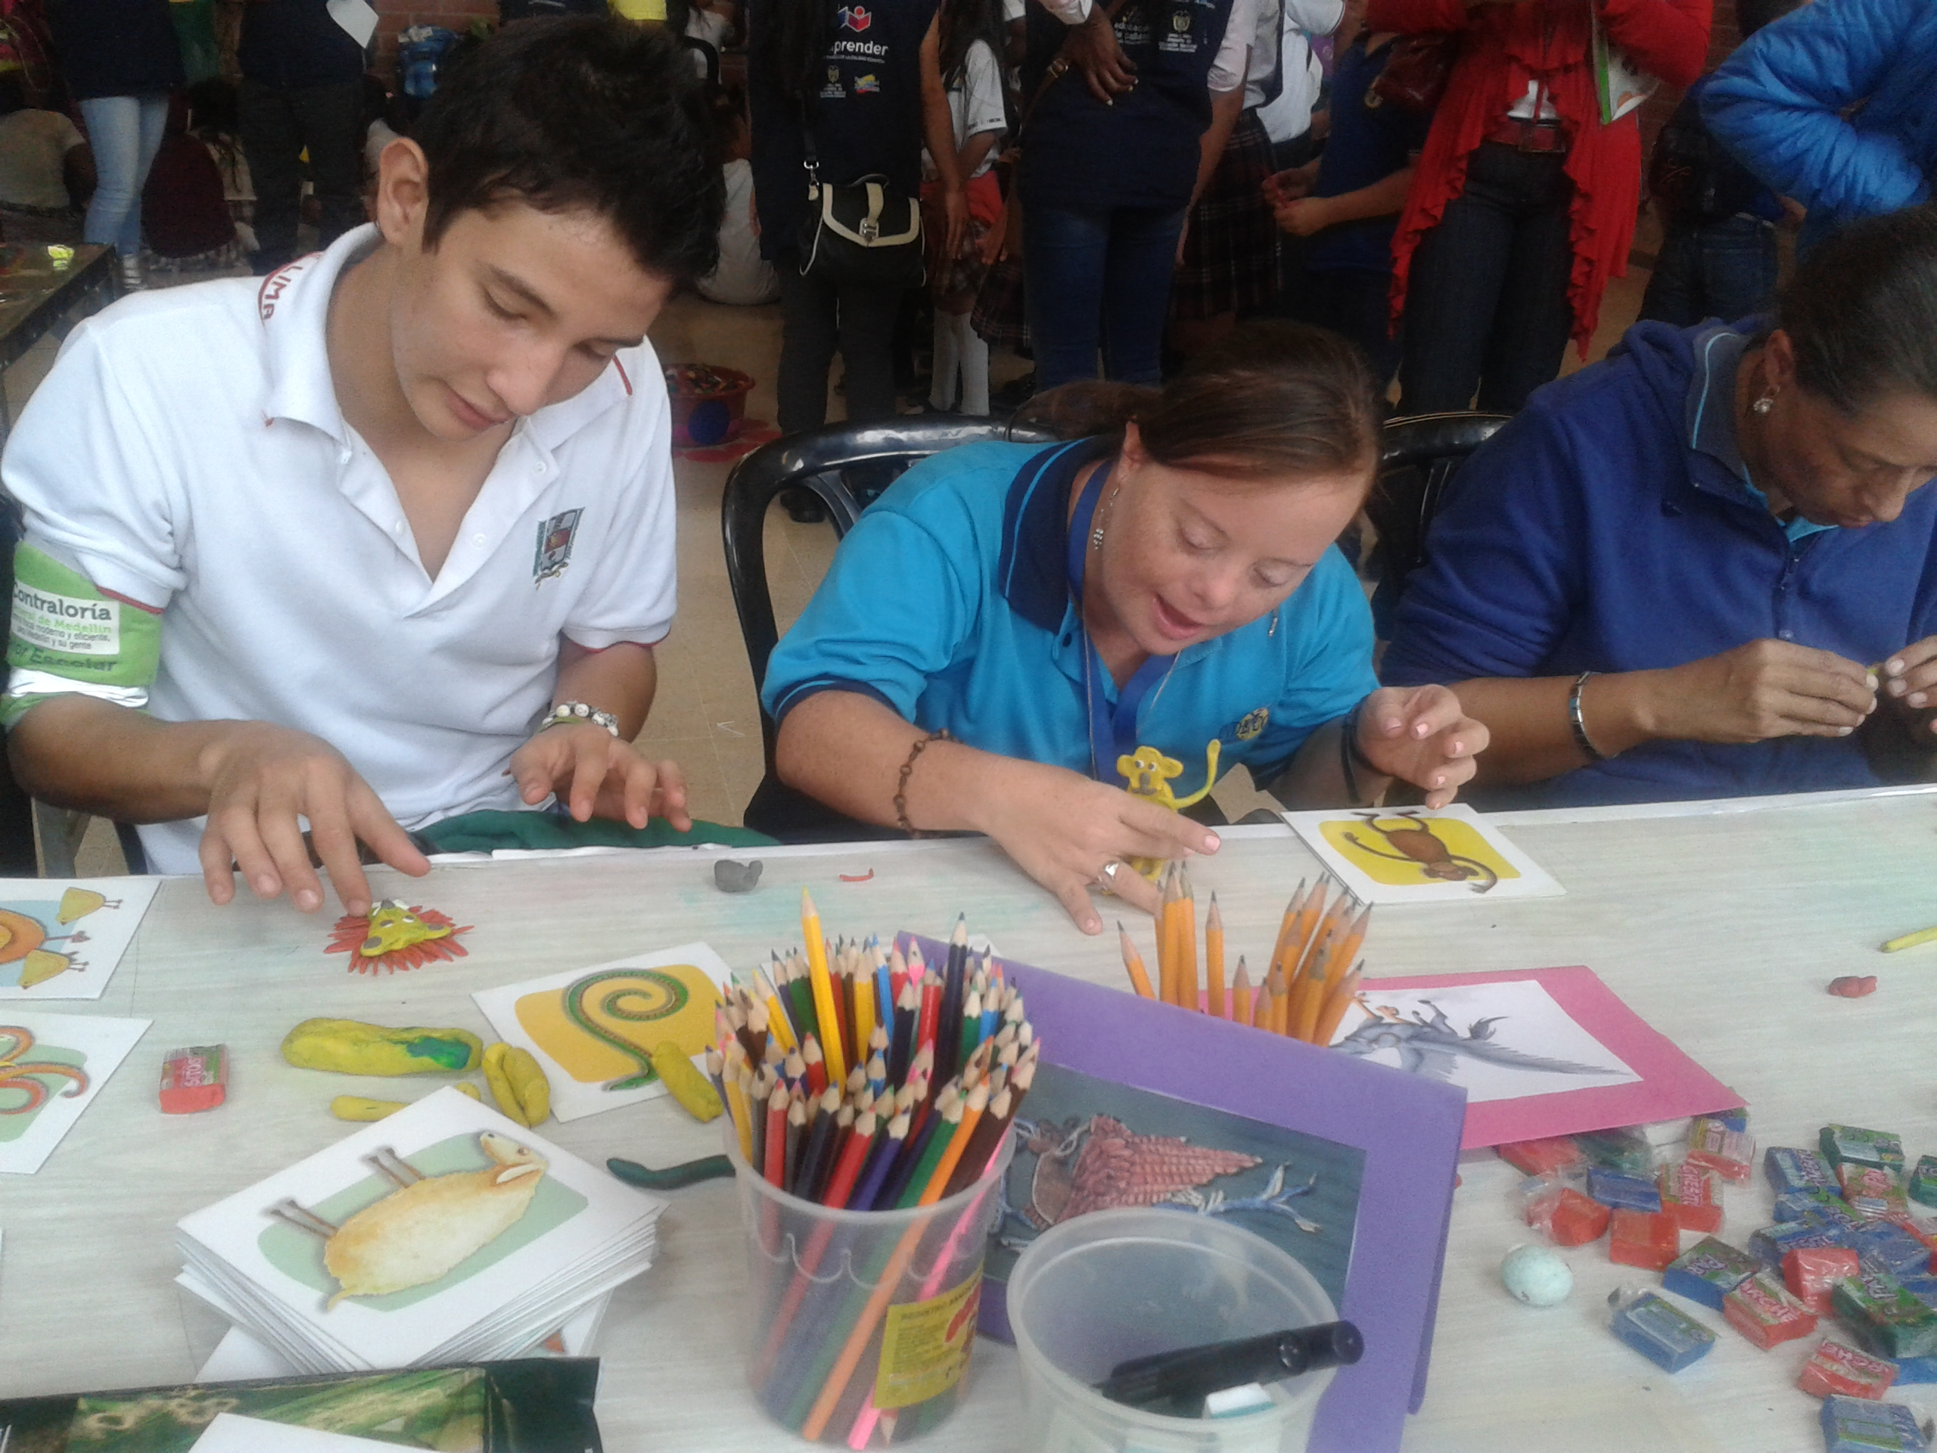
Retos

Slide 18
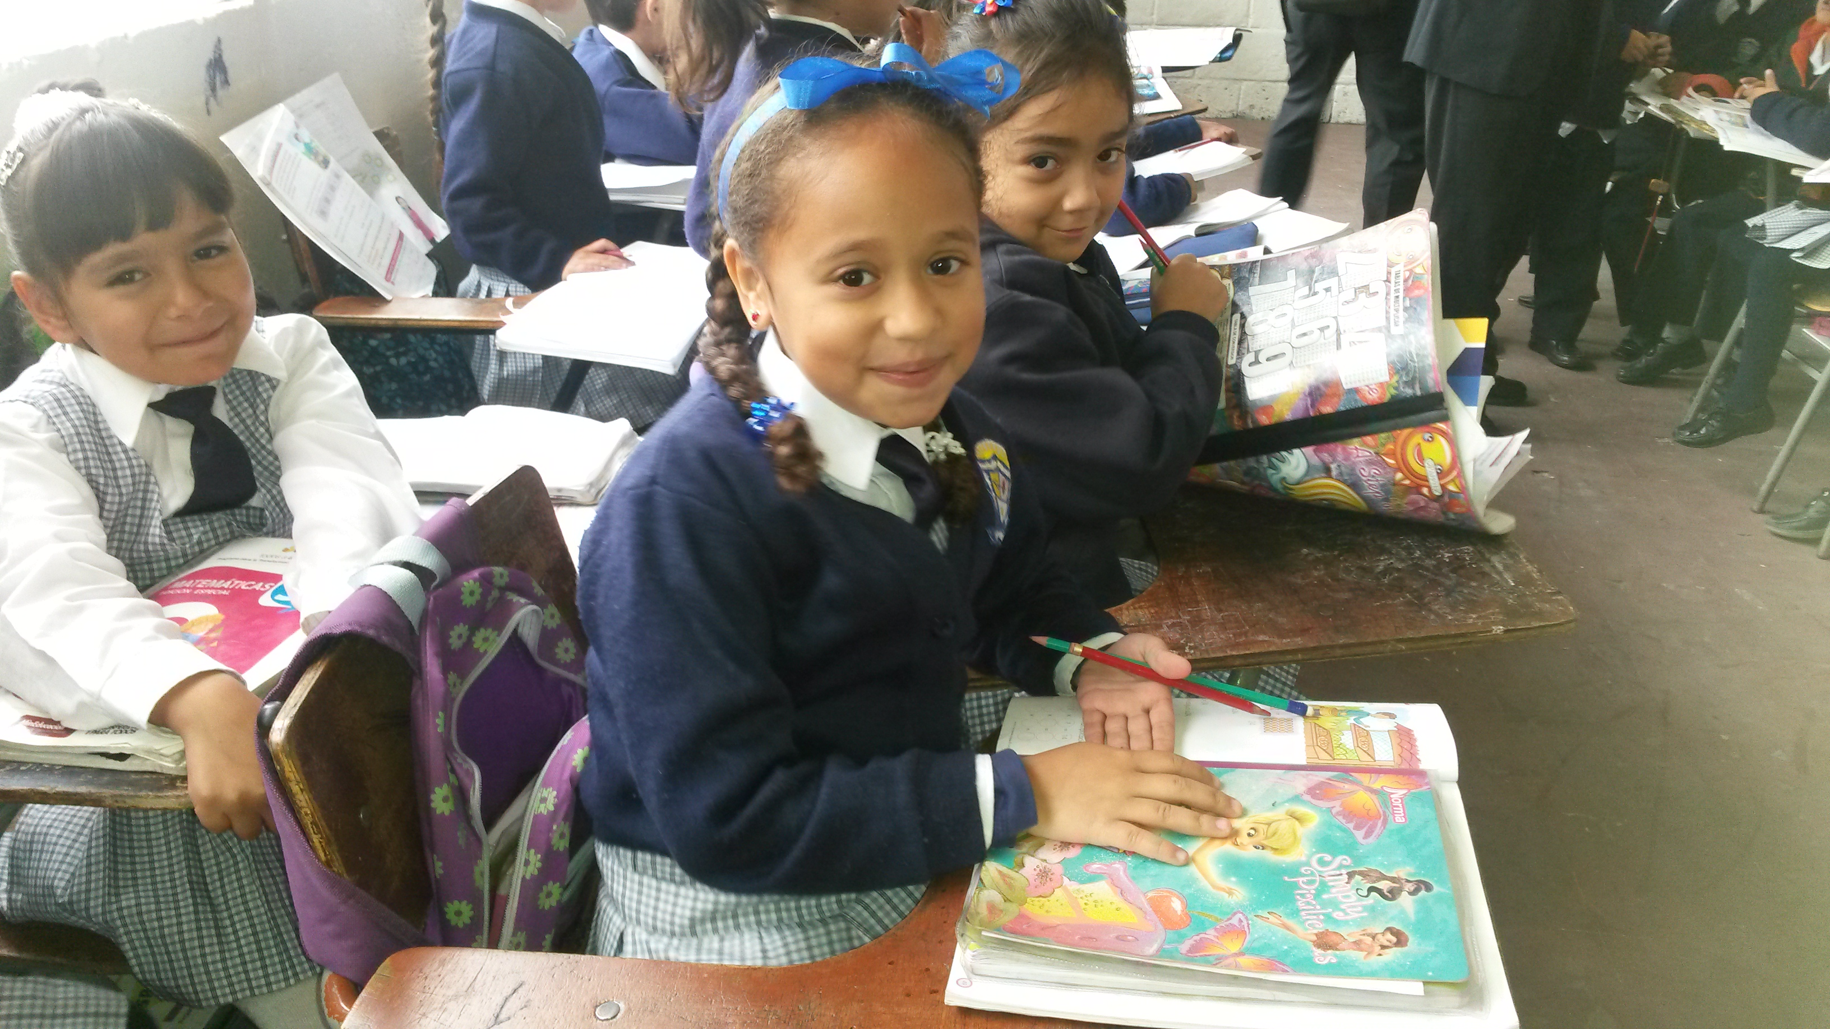
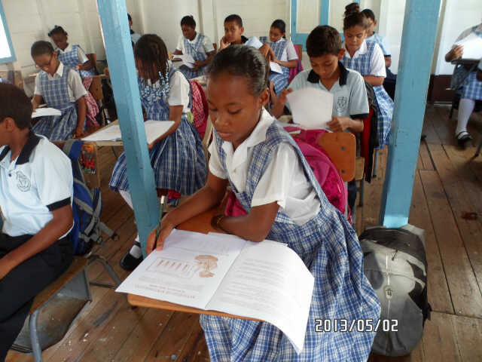
Retos
Todas las secretarias cuentan con lider PTA activo y comprometido.
Internacionalización y socialización de la experiencia.
Estrategia de sostenibilidad y capacidad instalada
Contar a inicios de agosto con 100% de la planta de tutores.
Convenio 300 facilitar el proceso de legalización de los computadores donados.
Para seguir consolidándonos…
Gestión Educativa :
- 100% de EE con compromisos de
gestión.
- EE con integración de estrategias en su
PMI.
- PAM articulados con PTA

Slide 19
Proyección Secundaria

Slide 20
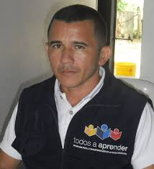
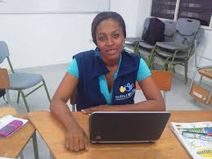
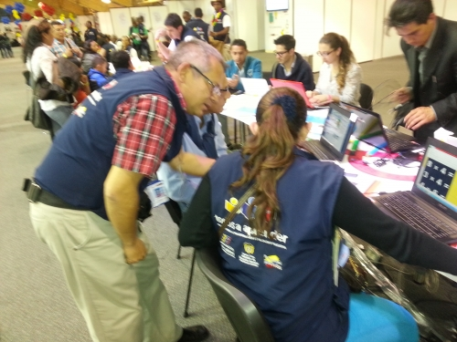
Proyección
LENGUAJE
MATEMATICAS

Slide 21
Proyección
150
Acompañamiento disciplinar en lenguaje y matemáticas en Secundaria
Formadores
4.350
Tutores
4.350
Establecimientos Educativos
Comunidad de Aprendizaje Institucional
2.888
Establecimientos con Secundaria

Slide 22
Proyección
Formación Situada
Formación en el ámbito disciplinar
Comunidades de aprendizaje desde lo pedagógico, lo disciplinar y la gestión
Acompañamiento personalizado y contextualizado
Sistematización de la ruta de formación
Metodología estudio de clase
Gestión Educativa
Procesos de capacitación y formación de los directivos docentes.
Empoderamiento de la comunidad educativa (Consejos directivo, de padres, de estudiantes y académico)
Sistematizar prácticas significativas en la gestión escolar
Trabajo articulado con las Secretarias de educación
Componente Pedagógico
Orientaciones y lineamientos acordes a los referentes de calidad
Sistematización de Practicas significativas
Recursos educativos significativos e inovadores
Trasciende a todos los componentes
Condiciones básicas
Alianzas y movilización de actores en las regiones.
Visión pedagógica representadas en ambientes y recursos que aseguren acceso y permanencia.
Formación a los directivos, para empoderarlos en la búsqueda y gestión de recursos
Componente de Comunicaciones
Compromiso social para la calidad
Dinamizar las redes de información, particularmente frente a las familias.
Ferias Regionales de Conocimiento.
Generar empoderamiento de Instituciones y Secretarías de Educación

Slide 23
¿cómo se materializa la propuesta?

Slide 24
1. PLANTA DE TUTORES
Planeación
Fortalecimiento
Secretarías
Secretaría
Viabilidad Financiera –(Julio 2014)
Expediciones de plantas
Secretaría
Realizar estudio técnico (Julio – Agosto 2014)
Adopta Planta (octubre 2014) y expide actos administrativos (noviembre 2014)
Notifica a tutores (Noviembre – Diciembre 2014)
Secretaría
Reporta reemplazos a Fortalecimiento –
(Septiembre 2014)
(Enero 2015)

Slide 25
Video experiencia Uruguay Condiciones básicas

Slide 26
GRACIAS

